Slide 1
вредные привычки
и их
последствия

Slide 2
что такое привычка?
Привычка – это то,
к чему привыкаешь,
и без чего потом бывает трудно обойтись

Slide 3
хорошие привычки:
занятия спортом, почитание старших,
чтение книг,
привычки вовремя ложиться спать,
быть вежливым,
не грубить, не обижать слабых и другие хорошие дела

Slide 4
плохие привычки:
плевать на пол,
ковырять в носу,
грубить учителям и старшим, курить, лениться
и делать все не вовремя...

Slide 5
вредные привычки
и их
последствия

Slide 6
Для гипертоников курение - враг. Хотя они и принимают ванны. А проку нет: курить - притом табак - Вредней, чем сыпать соль на раны.

Slide 7
мнение медиков:
1 сигарета сокращает жизнь на 15 мин;
1 пачка сигарет — на 5 ч;
тот, кто курит 1 год,
теряет 3 месяца жизни;
кто курит 4 года —
теряет 1 год жизни;
- кто курит 20 лет — 5 лет;
- кто курит 40 лет — 10 лет.

Slide 8
В состав табачного дыма входит более трех тысяч вредных веществ: никотин, мышьяк, свинец, угарный газ... и многочисленные химические соединения. 25% этих веществ оседает в организме курильщика, 5% остается в окурке, 20% сгорает, 50% попадает в воздух…

Slide 9
Отрицательные последствия курения: неприятный запах изо рта, появление кашля и хрипоты, желтого налета на зубах, ослабление работы легких, одышка, сердцебиение, преждевременные морщины, бледность, ухудшение памяти. Действует и на нервную систему: сначала возбуждается, а затем происходит реакция торможения и у человека притупляется сознание. У курящих постепенно развиваются легочные заболевания, которые перерастают в хронический бронхит, астму и, наконец, туберкулез и рак легких. У курящих женщин в несколько раз чаще рождаются больные дети. Курящим труднее высиживать на уроках – влечение к сигарете мешает им сосредоточиться…

Slide 10
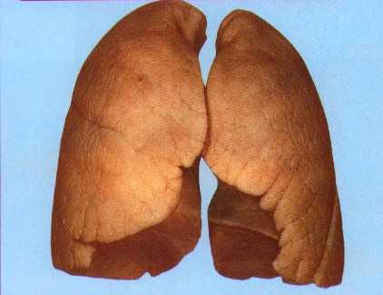
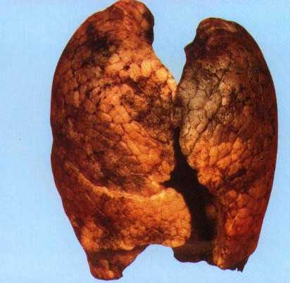
Лёгкие курящего человека
Лёгкие некурящего человека

Slide 11
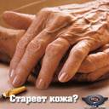
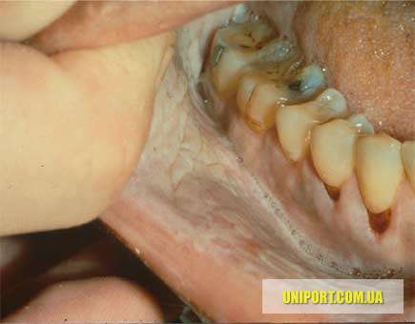
Стареет кожа…
Болезнь языка…
Болезнь дёсен…

Slide 12
Учитесь говорить «нет» тем, кто предлагает закурить, кто дает наркотики... В мире от курения ежегодно умирают 2,5—3 млн. человек, или 1 человек каждые 10 сек.

Slide 13
Решение:
избавиться от привычки
курить немедленно;
подумаю о
занятиях спортом;
постараюсь научиться
говорить «нет»,
когда мне предлагают дурное.

Slide 14
спасибо
за внимание!

